Slide 1
CICLO DE FORMACIÓN EN COMUNICACIÓN DIGITAL
3° Encuentro: “Plataformas Virtuales. Ampliación de las herramientas comunicativas”.

Slide 2
Gmail:
-Es el Mail de Google
-Ayudar a la corporación o simplificar nuestras comunicaciones
-Al ser de Google te permite unificar los distintos dispositivos o aplicaciones que utilicemos
-Te permite almacenar información en la Nube (Drive)
-El mail en el celular

Slide 3
Whatsapp Web

Slide 5
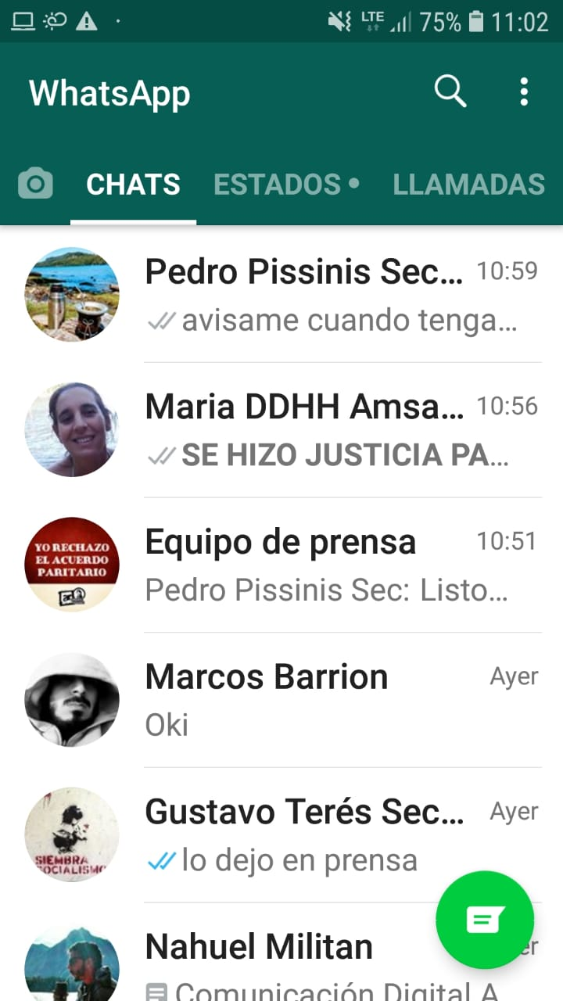
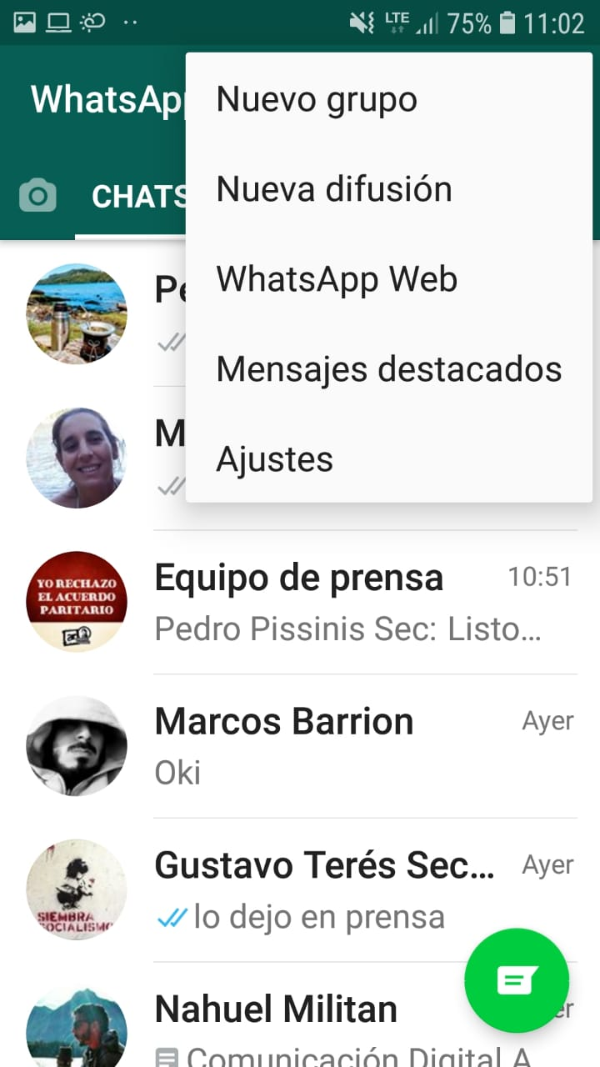
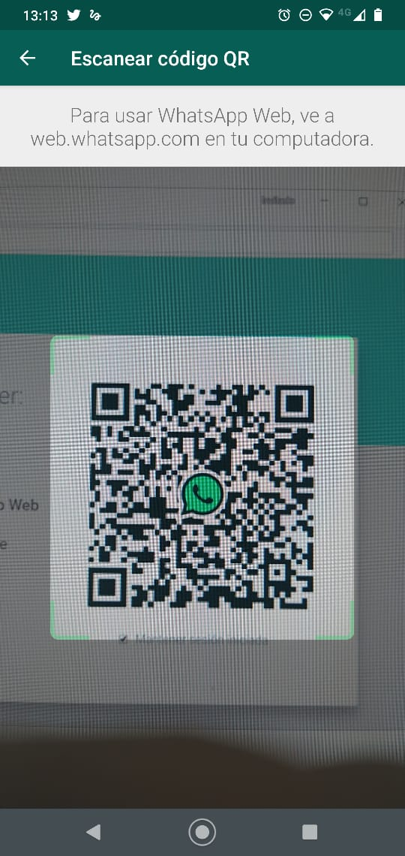
1
2
3

Slide 7
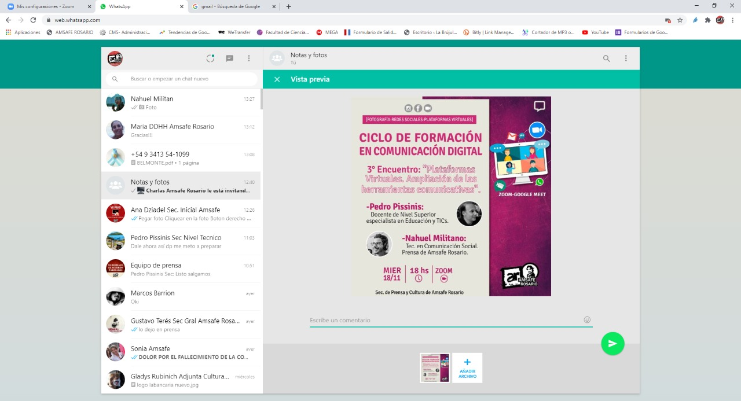

Slide 8
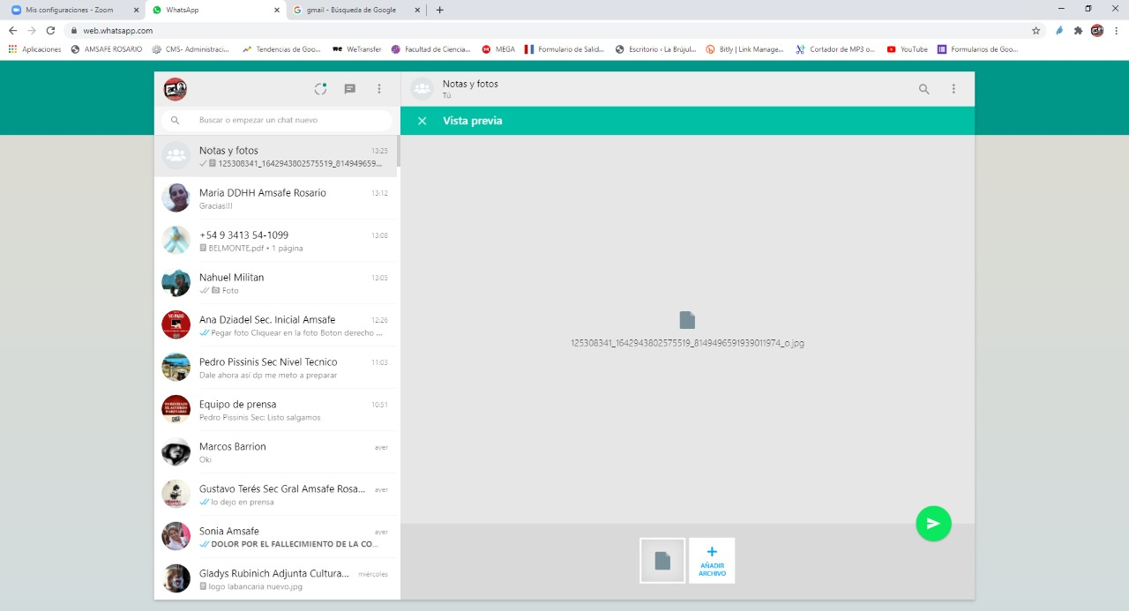

Slide 10
Zoom
Zoom Video, es un programa de videollamadas y reuniones virtuales, accesible desde computadoras de escritorio, portátiles, Smartphones y tablets. Asentada en California y fundada en 2011.

Slide 11
Sólo los usuarios registrados pueden crear Reuniones
Zoom tiene una versión gratuita con ciertas limitaciones. Permite hasta 100 participantes en simultáneo, pero un máximo de 40 minutos por reunión.
Las versiones Pro, Business y Enterprise suben el número de concurrentes a 1.000. Además, no hay límite de tiempo para una reunión. Y tiene un costo que va de 15 a 20 dólares.
La versión paga te permite poner Coanfitriones, entre otras diferencias.

Slide 12
VIDEO 1 ARMAR UNA REUNIÓN

Slide 13
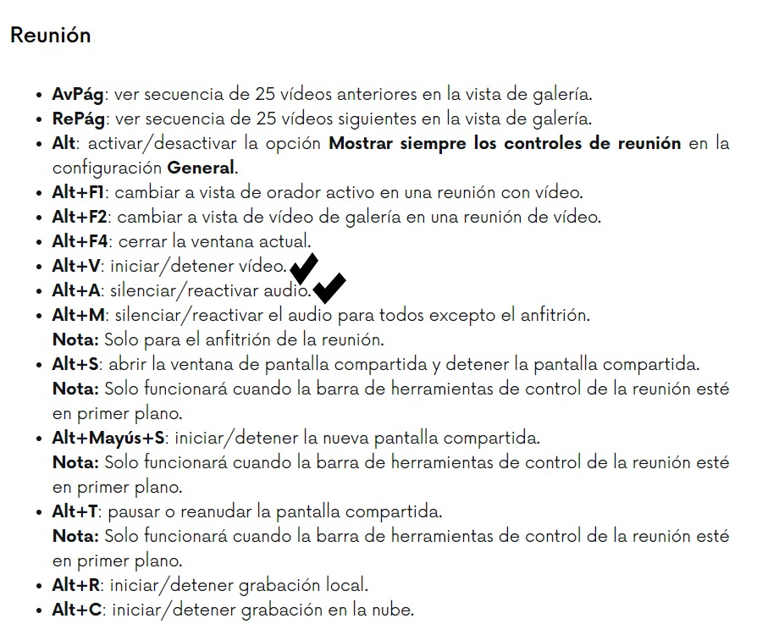

Slide 14
VIDEO 2

Slide 15
VIDEO 3

Slide 16
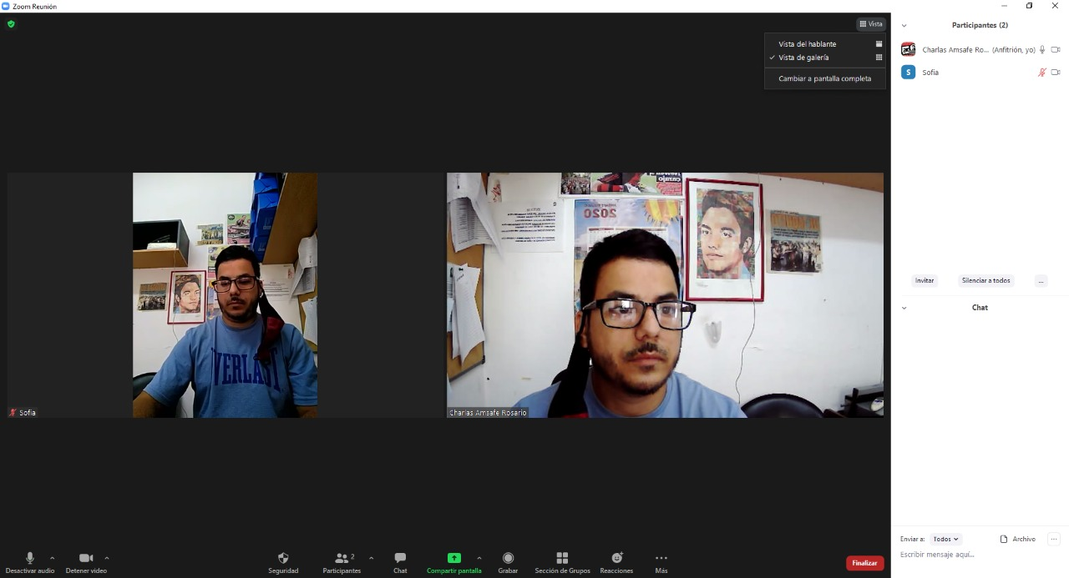

Slide 18
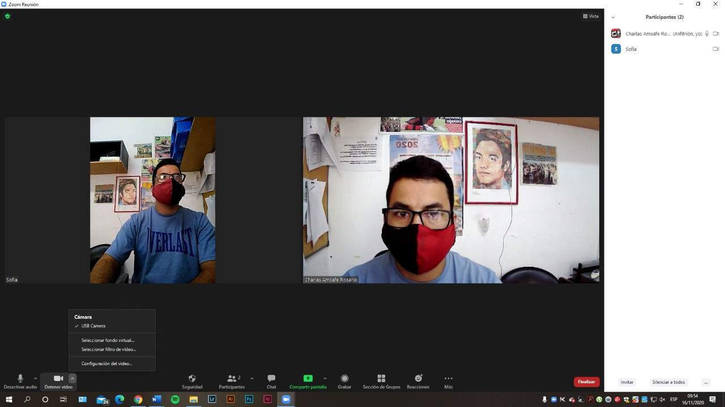

Slide 19
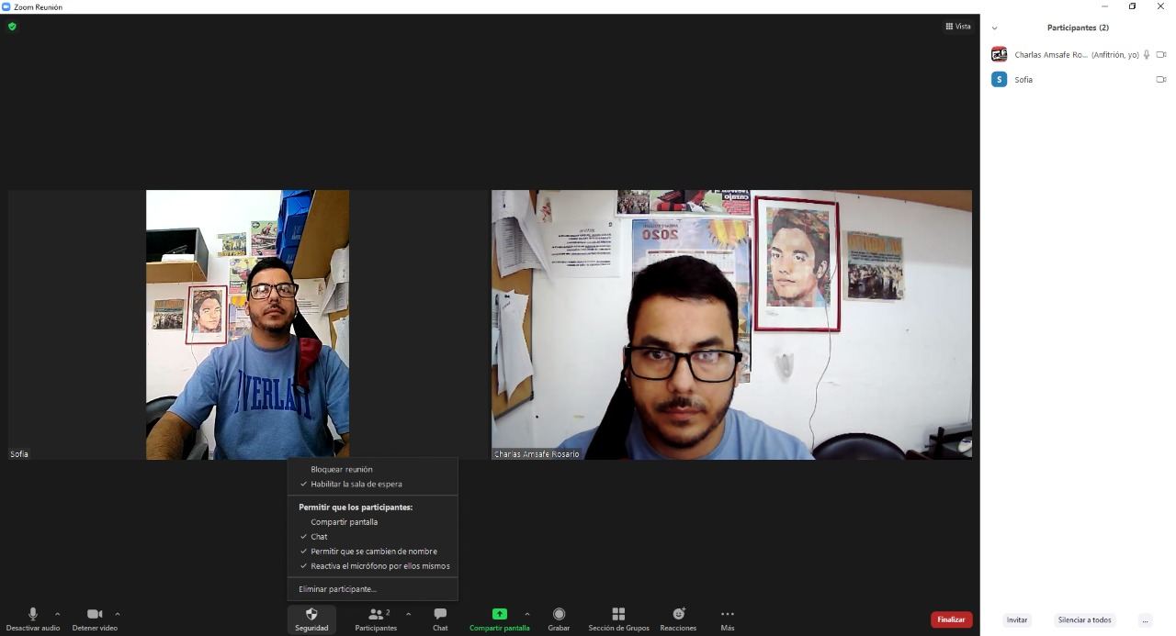

Slide 20
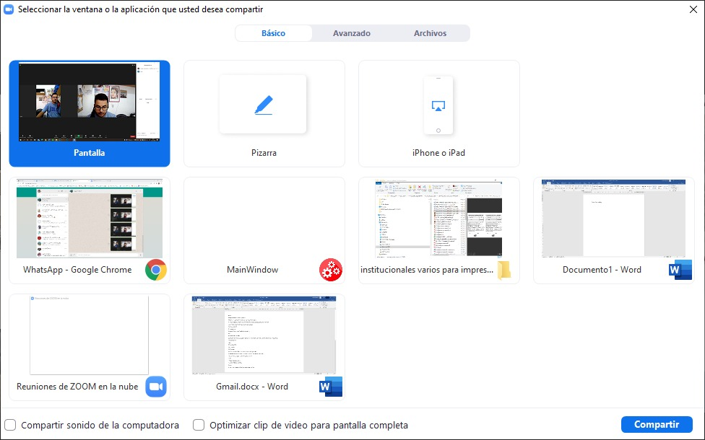

Slide 21
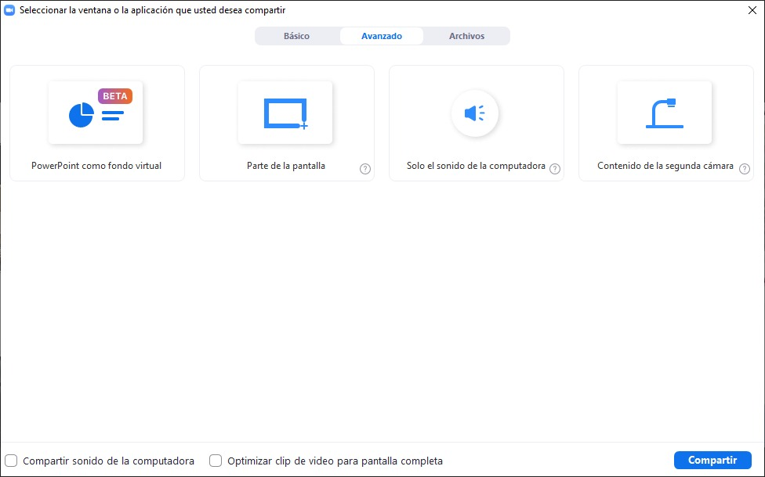

Slide 24
VIDEO 4

Slide 28
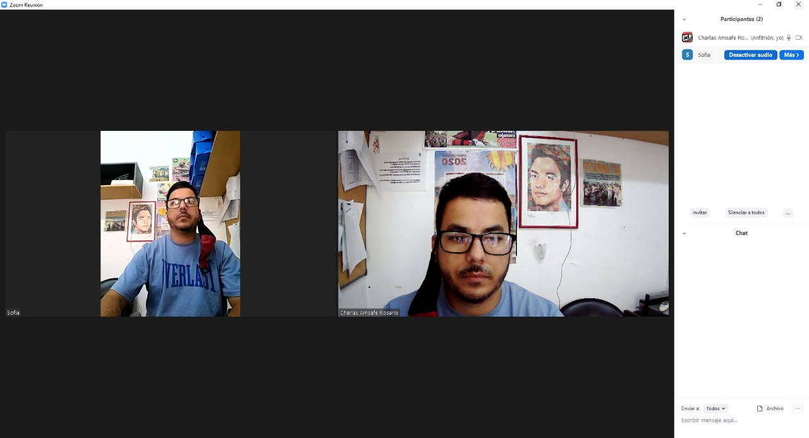

Slide 29
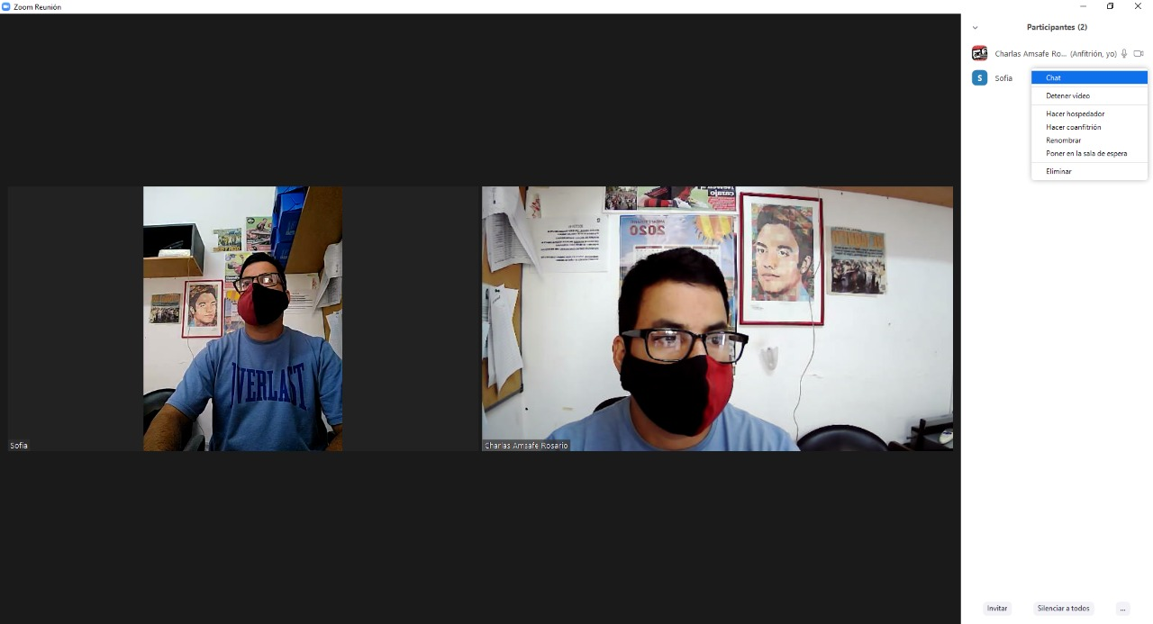

Slide 30
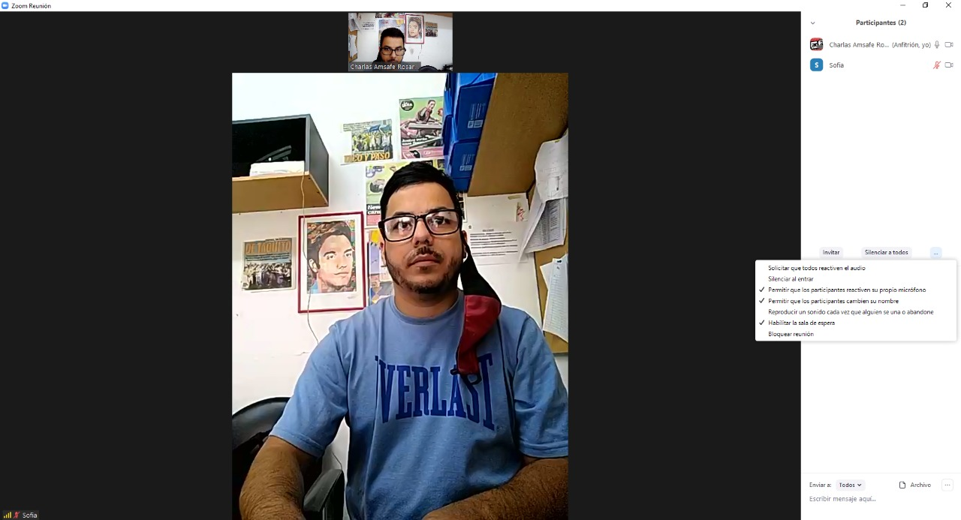

Slide 31
VIDEO 5

Slide 32
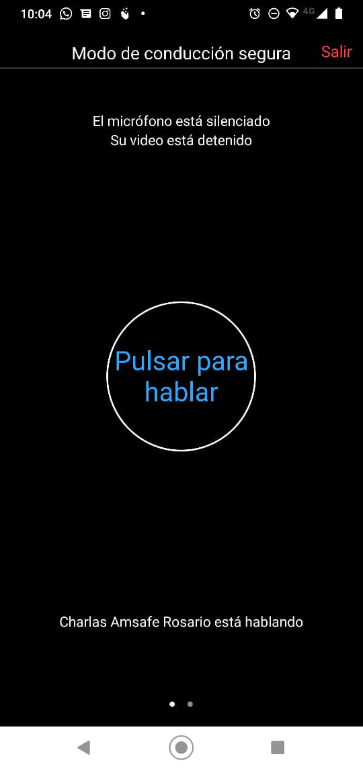
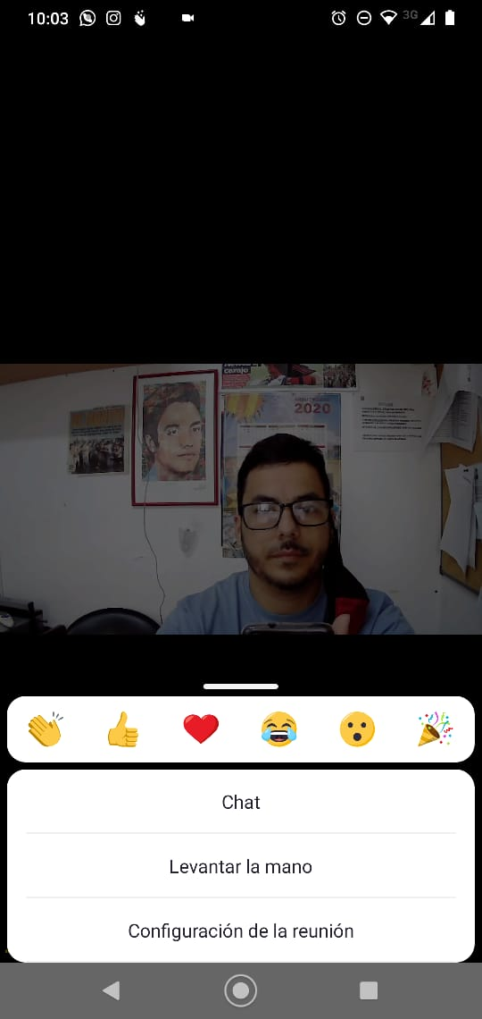

Slide 33
OTRAS SITUACIONES: VIDEO 6

Slide 34
VIDEO 7

Slide 36
Configuración:
*Sala de espera: El anfitrión tiene que aceptar a los ingresantes.
*Video del anfitrión: Comenzar reuniones con el video del anfitrión encendido
*Tipo de audio: Teléfono y audio de la computadora
*Chat
*Transferencia de archivos
*Uso compartido de la pantalla
*Pizarra
*Permitir que los participantes eliminados vuelvan a unirse
*Sala para grupos
*Permitir transmitir reuniones en vivo
*Grabación

Slide 37
Drive Google Drive es un servicio de alojamiento de archivos que fue introducido por la empresa estadounidense Google el 24 de abril de 2012. Es el reemplazo de Google Docs que ha cambiado su dirección URL, entre otras cualidades. Es gratuito. Te permite ingresar sin cuenta, pero te pide un código que te envía al mail. Es recomendable tener cuenta.

Slide 39
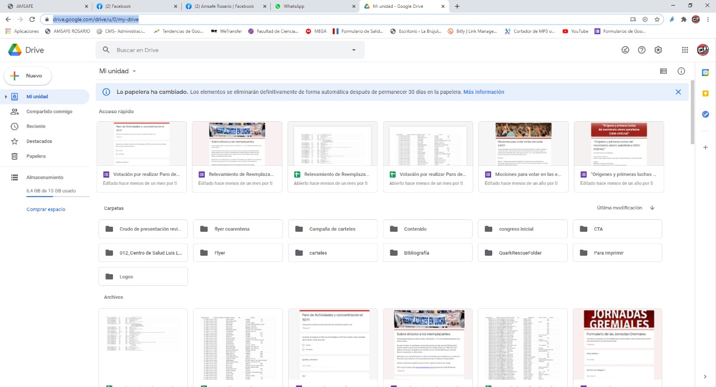

Slide 41
WeTranfer WeTransfer es un servicio de transferencia de archivos informáticos por Internet con sede en los Países Bajos. La compañía fue fundada en Ámsterdam en octubre de 2018. Te podés hacer un usuario y es gratuito. Te permite ingresar sin cuenta, pero te pide un código que te envía al mail. Es recomendable tener cuenta.

